Slide 1
T.C. ÇAĞ ÜNİVERSİTESİ MESLEK YÜKSEKOKULU BİTİRME PROJESİ opsiyonlar nedir ? Alım/satım opsiyonu ve bunların alımı ve satımı, grafikleri grafik üzerinden bir türünün anlatışı edanur dogan 2020137011 fatih koç

Slide 2
OPSİYONLAR NEDİR ?
Yatırımcılara dayanak varlığı endeks, emtia, hisse senedi veya parite olan bir enstrümanı belirlenen bir vade tarihinde belirlenen fiyattan alma veya satma hakkı veren kontratlardır. Daha açık bir ifade ile opsiyon sözleşmesi, opsiyonu alan tarafa belirli bir vadede veya belirli bir vadeye kadar, önceden belirlenen fiyat, miktar ve nitelikte malı, kıymeti veya finansal varlığı alma veya satma hakkı veren, satan tarafa ise alıcının bu sözleşmeden doğan hakkını kullanması durumunda sözleşmeye dayanak teşkil eden malı, kıymeti veya finansal varlığı almaya veya satmaya yükümlü kılan sözleşmelerdir.
Opsiyon piyasasında işlemler Forex ve Yurtdışı Türev İşlemler piyasalarında olduğu gibi alış ve satış yönünde gerçekleşir.

Slide 3
OPSİYON TÜRLERİ NELERDİR ?
1.ALIM OPSİYONU (CALL OPTİON)
Alıcısına gelecekte belirli bir miktarda varlığı, belirli bir fiyattan alma hakkı veren opsiyon sözleşmesidir. Alım opsiyonu, opsiyonu alan tarafa (uzun pozisyon sahibine) belirli bir vadede veya belirli bir vadeye kadar, önceden belirlenen fiyat, miktar ve nitelikte ekonomik veya finansal göstergeyi, sermaye piyasası aracını, malı, kıymetli madeni ve dövizi alma hakkı veren, ancak almayı zorunlu tutmayan, satan tarafı (kısa pozisyon sahibini) ise alıcının talebi halinde satmaya yükümlü kılan sözleşmeyi ifade eder.

Slide 4
2.SATIM OPSİYONU (PUT OPTİON)
Alıcısına gelecekte belirli bir miktarda varlığı, belirli bir fiyattan satma hakkı veren opsiyon sözleşmesidir. Satım opsiyonu, opsiyonu alan tarafa belirli bir vadede veya belirli bir vadeye kadar, önceden belirlenen fiyat, miktar ve nitelikte ekonomik veya finansal göstergeyi, sermaye piyasası aracını, malı, kıymetli madeni ve dövizi satma hakkı veren, ancak satmaya zorunlu tutmayan, satan tarafı ise opsiyon alıcısının talebi halinde almakla yükümlü kılan sözleşmeyi ifade eder.
-Bu iki opsiyonda da taraflar miktar, işlemin vadesi, vade tarihindeki fiyat ve opsiyon hakkını alan tarafın ödeyeceği prim konusunda bugünden anlaşırlar. Anlaşma tarihinde opsiyon hakkını alan taraf anlaşılan prim miktarını opsiyon hakkını veren tarafa nakden öder. Bunun dışında herhangi bir para değişimi yapılmaz.

Slide 5
" DÖVİZ" ALIM SATIM OPSİYONUNU BAZ ALARAK;
-ÜRÜNÜN AMACI NEDİR ?
Opsiyon alımı işlemi ile İhracatçılarımızın döviz kurundaki artıştan/azalıştan kaynaklanan kur riskinden korunması amaçlanmaktadır.
Opsiyon satım işlemi ile İhracatçılarımızın kur riski alarak, prim geliri elde etmesi amaçlanmaktadır.
-KİMLER İÇİN HANGİ OPSİYON TÜRÜ UYGUNDUR ?
Belirli bir vadede döviz cinsi alacaklarının TL karşılığını kurun düşüş riskine karşı bugünden sabitlemek isteyen ihracatçılarımız için döviz satma hakkı veren ‘Döviz Satım (PUT) Opsiyonu’ satın almak uygundur.
Belirli bir vadede döviz cinsi yükümlülüklerinin TL karşılığını kurun yükseliş riskine karşı bugünden sabitlemek isteyen ihracatçılarımız için döviz alma hakkı veren ‘Döviz Alım (CALL) Opsiyonu’ satın almak uygundur.

Slide 6
Kurun yükseleceğini tahmin eden ve opsiyon satarak prim geliri elde etmek isteyen ihracatçılarımız için PUT (Döviz Satım) opsiyonu satmak uygundur.
Kurun düşeceğini tahmin eden ve opsiyon satarak prim geliri elde etmek isteyen ihracatçılarımız için ise CALL (Döviz Alım) opsiyonu satmak uygundur.
-Opsiyon işlemine konu para birimleri Türk Lirası, ABD Doları, Euro, İngiliz Sterlini, Japon Yeni vb. Hazine Daire Başkanlığı’nın karar vereceği para birimleridir.
-VADE VE İŞLEM LİMİTİ NE KADAR ?
İhracatçının opsiyon işlemi için talep edebileceği minimum işlem tutarı ise 20.000 ABD Doları ve muadili para birimleridir. Opsiyon işlemlerinin vadesi en çok 360 gündür. İşlem vadesi ilgili para birimlerinin resmi tatil günlerinde olamayacaktır. Opsiyon satım işlemleri için türev limitine ihtiyaç duyulmaktadır. İhracatçının maksimum türev işlem limiti, İhracatçıya tahsis edilen genel limitin yüzde 50’si ya da 25 milyon dolar ile sınırlıdır.

Slide 7
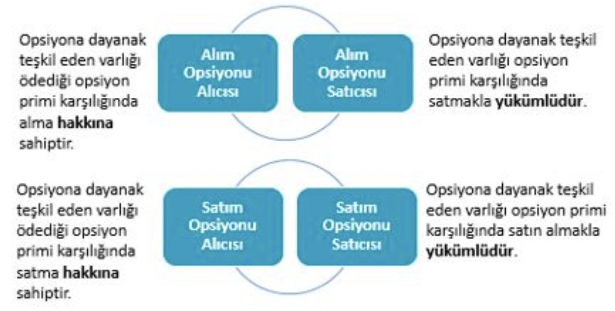
-MALİYETİ NEDİR ?
Opsiyon alım işlemlerinin maliyeti, ihracatçılarımızın işlem gününde ödediği prim tutarıdır. Opsiyon prim tutarı; işlem anındaki piyasa kuru, piyasa volatilitesi, ihracatçılarımızın belirleyeceği vade ve kullanım fiyatı gibi değişkenlere bağlı olarak değişmektedir.
Opsiyon satım işlemi için Banka tarafından herhangi bir işlem ücreti ya da komisyon alınmamaktadır. Teminat karşılığında işlem yapılmaktadır.

Slide 8
Kârda (In The Money), Zararda (Out Of The Money) ve Başabaşta (At The Money) Opsiyonlar
Bir alım opsiyonunda, -Dayanak varlık fiyatının (S), kullanım fiyatından (K) yüksek oldugu durumlara karda (in the money), -Dayanak varlık fiyatının (S), kullanım fiyatına (K) eşit olduğu durumlara başabaş (at the money), -Dayanak varlık fiyatının (S), kullanım fiyatından (K) düşük olduğu durumlara ise zararda (out of the money) denir.
1. Karda opsiyon: Spot fiyatı > Kullanım fiyatı 2. Başabaşta opsiyon: Spot fiyatı = Kullanım fiyatı 3.Zararda opsiyon: Spot fiyatı < Kullanım fiyatı

Slide 9
Bir satım opsiyonunda dayanak varlığın, -Spot piyasa fiyatının (S), kullanım fiyatından (K) düşük olduğu durumlara karda (in the money), -Spot piyasa fiyatının (S), kullanım fiyatına (K) eşit olduğu durumlara başabaş (at the money), -Spot piyasa fiyatının (S), kullanım fiyatından (K) yüksek olduğu durumlara ise zararda (out of the money) denir.
1. Karda opsiyon: Spot piyasa fiyatı < Kullanım fiyatı 2. Başabaşta opsiyon: Spot piyasa fiyatı = Kullanım fiyatı 3. Zararda opsiyon: Spot piyasa fiyatı > Kullanım fiyatı

Slide 10
 | ALIM (Call) | SATIM (Put)
S > K | KÂRDA | ZARARDA
S = K | BAŞABAŞ | BAŞABAŞ
S < K | ZARARDA | KÂRDA
(ALIMDA) Dayanak Varlık Fiyatı (S)
(SATIMDA) Spot Piyasa Fiyatı (S)
Kullanım Fiyatı (K)

Slide 11
OPSİYON TİPLERİ NELERDİR ?
Avrupa tipi opsiyonlar: Avrupa tipi opsiyonlarda uzun pozisyon sahibi taraf hakkını (opsiyonu) sadece vade bitim tarihinde borsa tarafından belirlenen zaman diliminde kullanabilir. Bundan önce kullanamaz.
Amerikan tipi opsiyonlar: Amerikan tipi opsiyonlarda ise uzun pozisyon sahibi taraf hakkını (opsiyonu) opsiyonun yazım (satın alım) tarihi ile vadesi arasındaki herhangi bir süre içinde kullanabilir.
-Bu opsiyon tipleri arasındaki tek fark, uzun pozisyon sahibinin haklarını kullanabileceği zaman diliminden kaynaklanmaktadır.

Slide 13
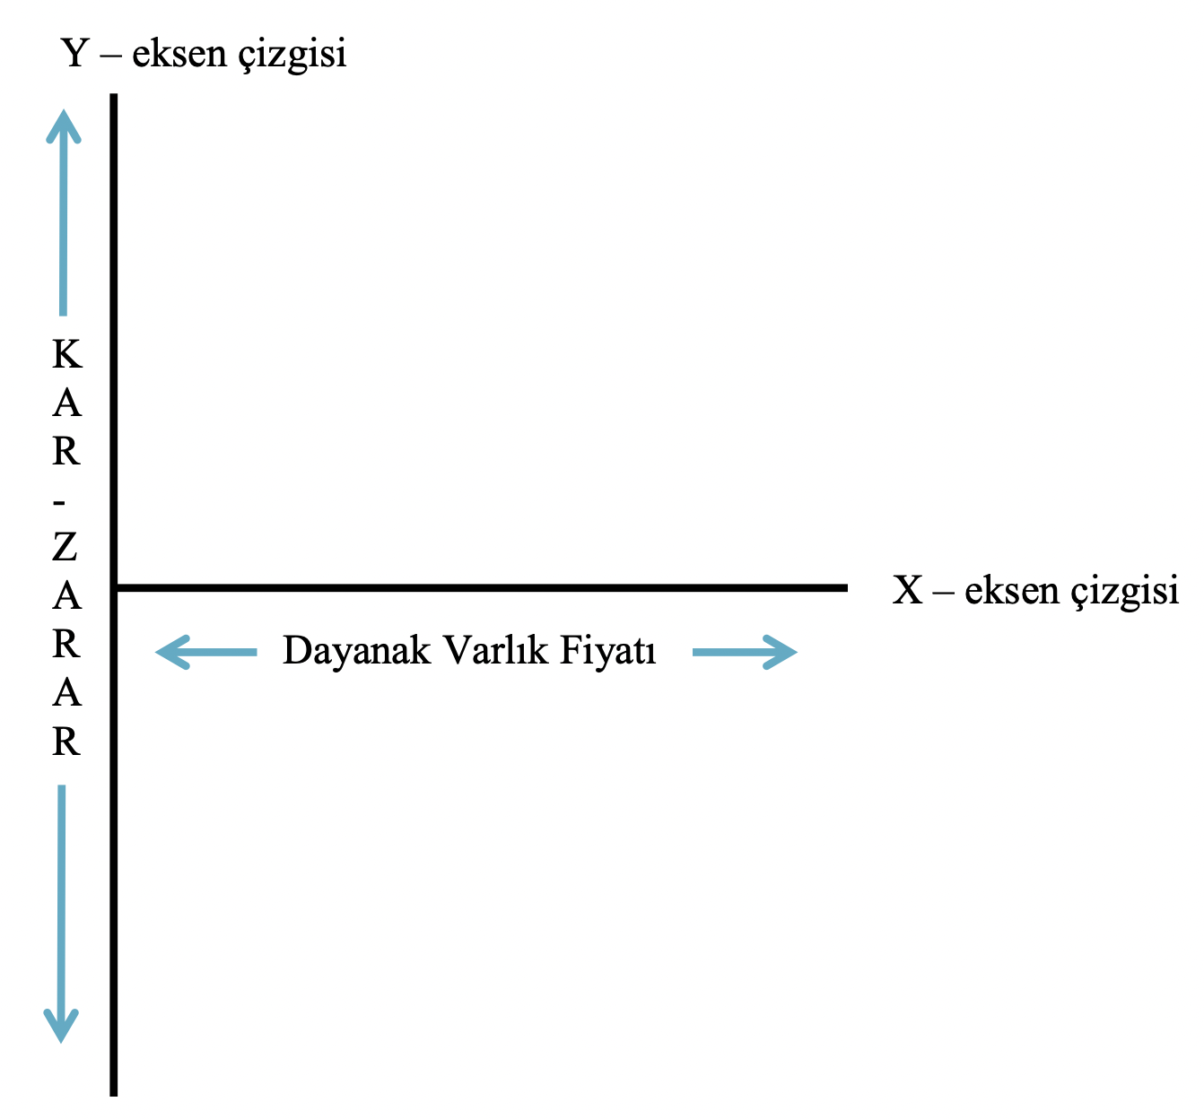
KÂR/ZARAR GRAFİKLERİ
EKSEN ÇİZGİLERİ
-Y eksen çizgisi elde edilen kâr veya zararı gösteren eksendir.
-Y eksen çizgisinde bulunup X eksen çizgisinin üst kısmında kalan her nokta kârı ifade eder.
-Y eksen çizgisinde bulunup X eksen çizgisinin alt kısmında kalan her nokta zararı ifade eder.
-X eksen çizgisi 'dayanak varlık fiyatını' ifade eder. Dayanak varlık fiyatları sıfırdan küçük olamayacağı için
teorik olarak sıfırdan başlar.
!!! Kar/zarar grafikleri opsiyon stratejilerinin farklı fiyatlardaki sonuçlarını gösterir. Bu grafikler, belirli bir strateji için olası kar veya zararı anlamaya yardımcı olur. Bu grafikler aynı zamanda stratejilerin adlandırılmasında da kullanılır. Örneğin, “kelebek stratejisi” kar/zarar grafiği kelebek şekline benzediği için bu şekilde adlandırılmıştır.

Slide 14
Aşağıda sıkça kullanılan opsiyon stratejilerini ve onların kar/zarar grafiklerini görebiliriz:

Slide 16
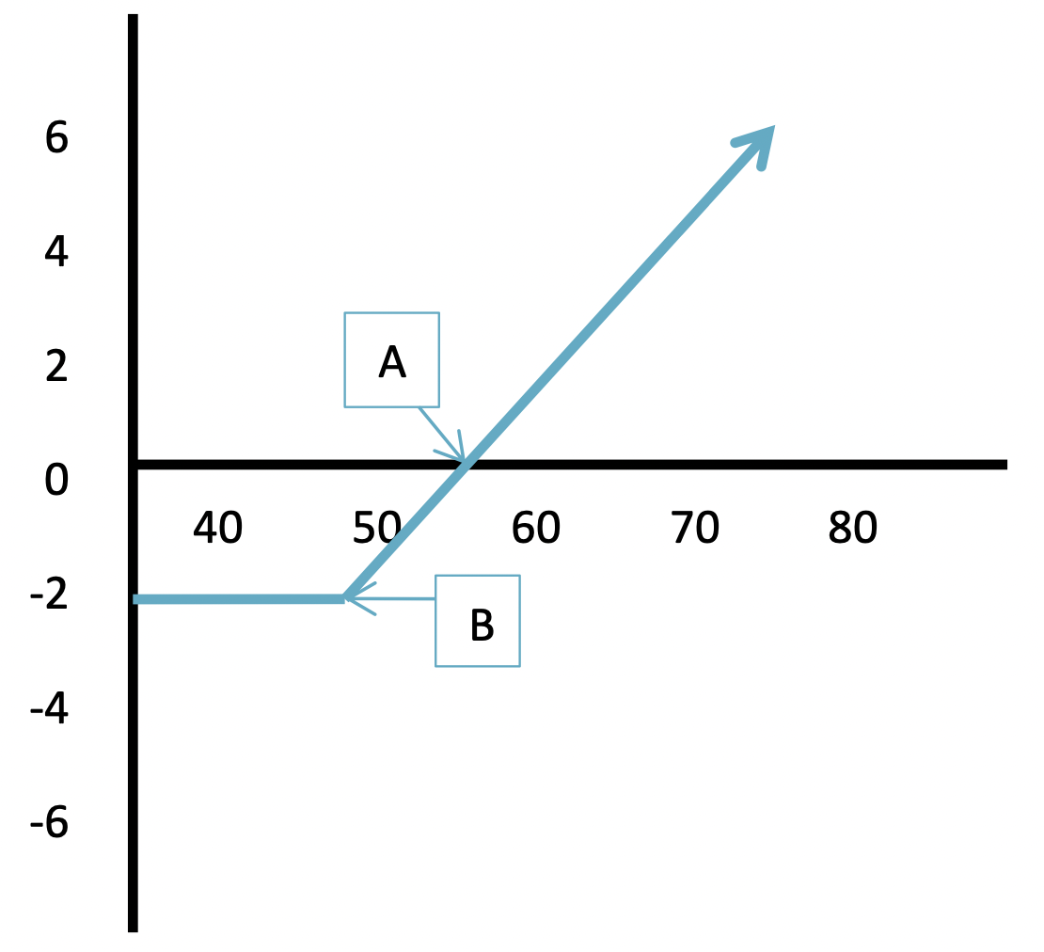
Alım Opsiyonunda Uzun Pozisyon
Opsiyonda uzun pozisyon için kar/zarar grafiğine baktığımızda, farklı pay fiyatlarında stratejinin nasıl çalıştığını anlayabiliriz.
2 TL primi olan 50 TL kullanım fiyatlı alım opsiyonunda uzun pozisyon alındığında, maksimum risk opsiyon primi olan 2 TL kadar olmaktadır. Bu yüzden aşağıda verilen grafikteki mavi çizgi Y- eksen çizgisinde -2’e son bulmaktadır.
Alım opsiyonunda uzun pozisyon alan yatırımcı dayanak varlığın piyasa fiyatı opsiyonun kullanım fiyatından (50 TL) daha yukarılara çıktığında opsiyonu kullanır. Vade sonunda, dayanak varlık fiyatı 50 TL ise, alım opsiyonu kullanılmaz ve opsiyon primi olan 2 TL kadar zarar edilir. Bu durum grafik üzerinde B noktası ile ifade edilmiştir. Dayanak varlık fiyatı 52 TL olduğunda kar veya zarar olmaz. Kar veya zararın 0 olduğu bu durum ise grafikte A noktası ile gösterilmiştir. Dayanak fiyatı 52 TL’den daha yukarı çıktığında kar elde edilir.

Slide 17
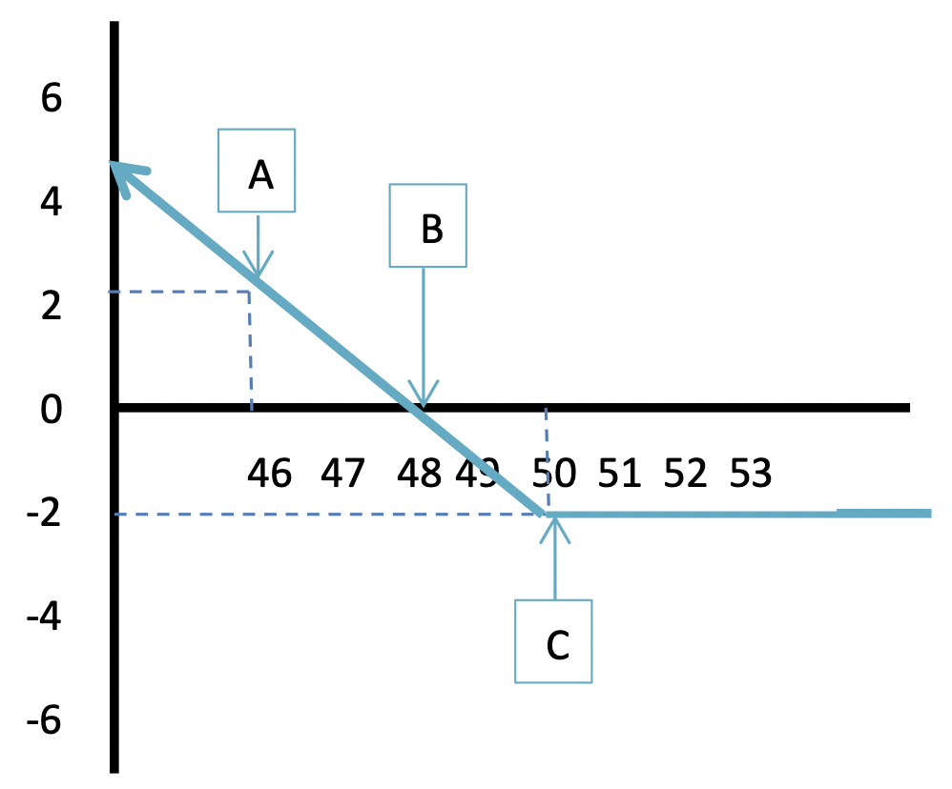
Satım Opsiyonunda Uzun Pozisyon
2 TL primi olan 50 TL kullanım fiyatlı satım opsiyonunda uzun pozisyon alındığında, maksimum risk uzun pozisyon alınan diğer opsiyon stratejilerinde olduğu gibi opsiyon primi kadar olmaktadır. Satım opsiyonunda uzun pozisyon alan yatırımcı dayanak varlığın fiyatı opsiyonun kullanım fiyatından daha aşağılara düştüğünde opsiyonu kullanır. Dayanak varlık fiyatı 48 TL’ye gerilediğinde kar veya zarar elde edilmez. Bu durumda yatırımcı opsiyon için ödediği primi geri kazanmış olur. Bu durum grafikte B noktası ile ifade edilmiştir. Dayanak varlık fiyatı 46 TL’ye gerilediğinde, opsiyon kullanılır ve 2 TL (50 – 46 = 4, 4 – 2= 2) kar elde edilir. Bu durum grafikte A noktası ile ifade edilmiştir. Dayanak varlık fiyatı opsiyon kullanım fiyatı ile aynı seviyede olduğunda ise yatırımcının zararı ödediği opsiyon primi kadar olur. Grafikte C noktası ile gösterilen durumda, dayanak varlık fiyatı 50 TL iken yatırımcının zararı 2 TL’dir.

Slide 18
Gayrimenkule dayalı alım (Call) opsiyonu;
A gerçek ya da tüzel kişisi B gerçek ya da tüzel kişisinden 120 metrekare bir mülk için 6 ay vadeli Avrupa tipi gayrimenkul alım opsiyonunu, 5.000 TL/M2 kullanım (uygulama) değerinden satın almıştır. A kişisi bunun karşılığında 5,0 TL/M2 opsiyon pirimi ödeyecektir. A kişisinin beklentisi; 6 ay sonunda gayrimenkulün bulunduğu bölgedeki gelişmeler ile arz ve talep sonucunda birim metrekare değerlerinin 5.000 TL/M2 nin üzerine çıkacağı ve alımı gerçekleştireceği vade tarihinde zarar etmemek anlamında metrekare değerini bugünden sabitlemektir; 6 ay sonraki değer 5.000 TL/M2 nin altında oluşursa da opsiyonu kullanmaktan vazgeçip piyasadan daha düşüğe benzer mülkü satın alabilecektir. B kişisinin beklentisi ise tam tersi olmakta ve 6 ay sonunda pazar birim değerinin 5.000 TL/M2 nin üstüne çıkmayacağı yönündedir.

Slide 19
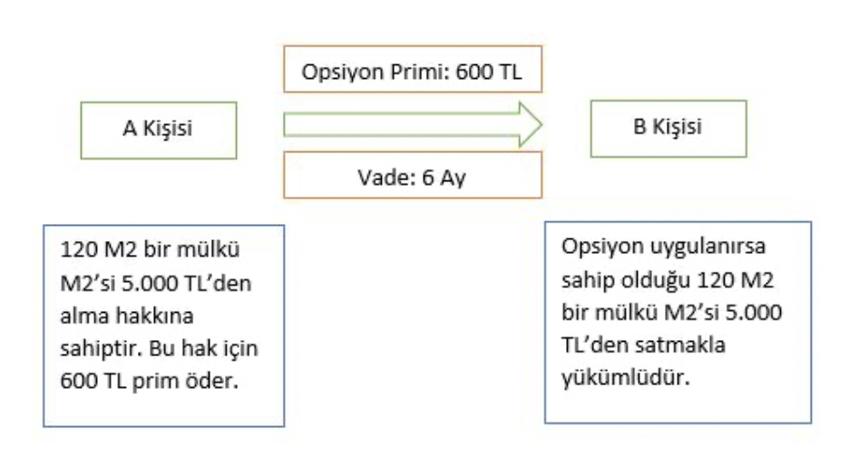
Bu durumda;
Opsiyon kontratının alıcısı: A Gerçek ya da Tüzel Kişisi
Opsiyon kontratının satıcısı: B Gerçek ya da Tüzel Kişisi
Opsiyon tipi: Avrupa Opsiyonu
Kontrat büyüklüğü: 120 M2 Brüt Kullanım Alanlı Mülk
Vadesi: 6 Ay
Kullanım (uygulama) fiyatı: 5.000 TL/M2
Opsiyon primi: 600 TL (120 M2 * 5,0 TL/M2)

Slide 20
Bu noktada, yukarıda örneği açıklamaya çalışılan,
Gayrimenkule dayalı alım (call) opsiyonuna ilişkin olarak, opsiyon alıcısı vadedeki pazar değerine kıyasla ancak kârlı olduğu takdirde opsiyonu uygulamaktadır. Mülk alıcısı opsiyon kontratı ile M2/TL değerini bugünden sabitlemekte; vade tarihinde değerin olası yükselme riskine karşı kendini korumakta ve karşılığında prim ödemektedir. Diğer taraftan, vadede pazar değerinin düşmesinden yararlanabilmektedir. Alıcının alım opsiyonu satın almakla kaybı (maliyeti) sabittir ve en fazla başlangıçta ödediği prim kadardır. Buna karşılık da sınırsız kâr elde etme potansiyeline sahiptir.

Slide 21
^{KAYNAKÇA}
https://www.eximbank.gov.tr/tr/urun-ve-hizmetlerimiz/hazine/turev-urunler/opsiyon
https://borsaistanbul.com/files/VIOP-Kar-Zarar-Grafikleri.pdf
https://www.osmanlimenkul.com.tr/uploaded_files/file/pdf/Opsiyon_Egitim.pdf
https://www.gcmyatirim.com.tr/opsiyon/opsiyon-nedir
https://www.zingat.com/blog/gayrimenkule-dayali-opsiyon-kontratlari-ile-ilgili-her-sey/
https://www.gedik.com/bilgi-egitimler/opsiyon-nedir
https://www.borsaistanbul.com/tr/sayfa/502/opsiyon-sozlesmeleri?
https://www.tradeall.com/tradeall-up-opsiyonlar.aspx?

